Slide 1
Universidad de Los Andes
Facultad de Ingeniería
Maestría en Telecomunicaciones
Redes de Comunicaciones II
REDES AD HOC y REDES MESH
Angel Chacon
Tomas Nariño
Mérida, Febrero 2011

Slide 2
AGENDA
Primera Parte
Introducción
Redes Ad Hoc y Redes Mesh
2.1 Redes Ad Hoc
2.1.1 Redes Móviles Ad Hoc (MANETs)
2.1.2 Redes Inalámbricas Mesh
2.1.3 Redes de Sensores.
3. Protocolos de Enrutamiento en Redes MANET.
3.1 Protocolos Proactivos (basados en tablas)
3.2 Protocolos Reactivos (por demanda)
3.2 Protocolos Unicast
- Uso del flooding para la entrega de datos
- DSR (Dynamic Source Routing)
- AODV (Ad hoc On-demand Distance Vector)
- OLSR (On-demand Link State Routing)

Slide 3
AGENDA
Segunda Parte
QoS EN REDES MÓVILES Ad-Hoc
Redes Mesh
Comparación entre redes Mesh y Ad-hoc:
Funcionamiento MESH
Introducción Wireless Sensor Network
Aplicaciones
Seguridad en WSN
Experimento y Análisis
Algoritmos Criptográficos Analizados
Estudio del perfil de Consumo de un nodo inalámbrico en sus diferentes fases
Conclusiones

Slide 4
Primera Parte

Slide 5
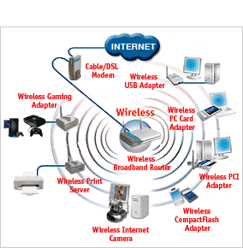
Introducción
Las redes inalámbricas han experimentado un importante auge en los últimos años debido a la aparición de dispositivos basados en la serie de normas 802.11x.
Baratos y fáciles de utilizar, proporcionando una alternativa a las redes cableadas habituales. Las redes inalámbricas permiten una flexibilidad y movilidad al usuario sin tener que sacrificar la conexión a Internet o a la red informática del lugar de trabajo.

Slide 6
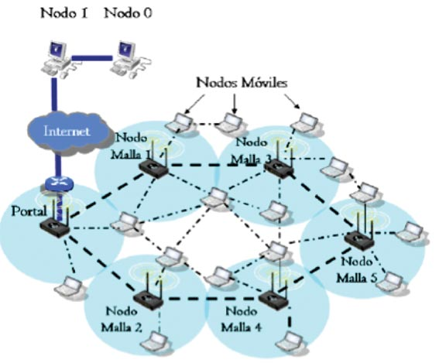
Introducción
Estas redes están evolucionando de manera vertiginosa, mejorando sus prestaciones mediante nuevos equipos, pero sobretodo gracias a nuevos tipos de redes con configuraciones físicas y lógicas distintas.
Un ejemplo de estas son las redes malladas inalámbricas.

Slide 7
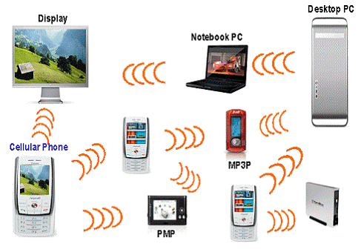
Introducción
Tipos de Redes Inalámbricas según su Cobertura:
Wireless Personal Area Network (WPAN):
Red de cobertura personal, Bluetooth (protocolo que sigue la especificación IEEE 802.15.1); ZigBee (IEEE 802.15.4
utilizado en aplicaciones como la domótica, que requieren comunicaciones seguras con tasas bajas de transmisión de datos y maximización de la vida útil de sus baterías, bajo consumo)

Slide 8
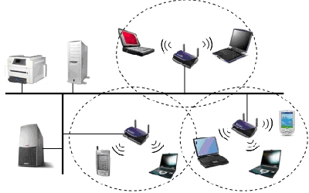
Introducción
Tipos de Redes Inalámbricas según su Cobertura:
Wireless Local Área Network (WLAN):
Es un sistema de comunicación de datos inalámbrico flexible, muy utilizado como alternativa a las redes LAN cableadas o como extensión de éstas.
Utiliza tecnología de radiofrecuencia que permite mayor movilidad a los usuarios al minimizar las conexiones cableadas.

Slide 9
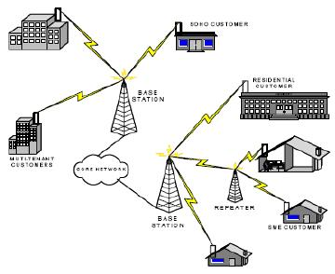
Introducción
Tipos de Redes Inalámbricas según su Cobertura:
Wireless Metropolitan Area Network (WMAN):
Tecnologías basadas en WiMAX (Worldwide Interoperability for Microwave Access, es decir, Interoperabilidad Mundial para
Acceso con Microondas), estándar que ofrece conectividad desde 1 GHz hasta 60 GHz. Este un estándar de comunicación inalámbrica basado en la norma IEEE 802.16.
WiMAX es un protocolo parecido a Wi-Fi, pero con mayor cobertura y ancho de banda.

Slide 10
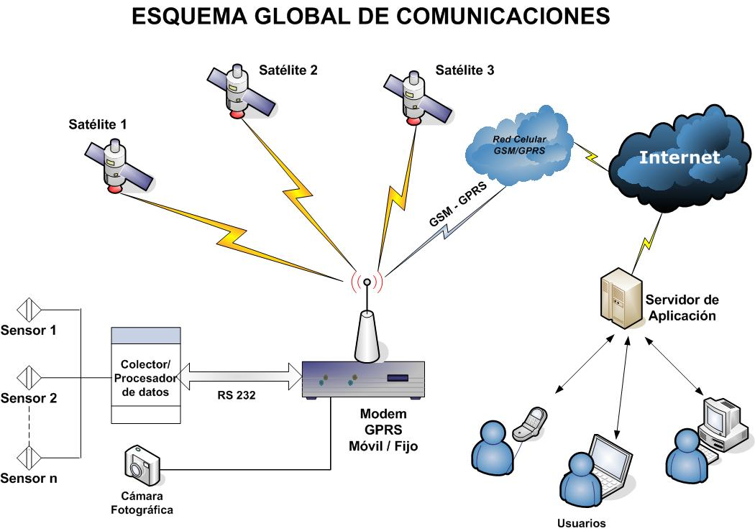
Introducción
Tipos de Redes Inalámbricas según su Cobertura:
Wireless Wide Area Network (WWAN):
Tecnologías como UMTS (Universal Mobile Telecommunications System), utilizada con los teléfonos móviles de tercera generación.
EDGE, GPRS (General Packet Radio Service) tecnología digital para móviles, ambas para redes 2G y 2.5G, y/o también las otras tecnologías como CDMA y sus versiones mas recientes de 4G.

Slide 11
Introducción
Estándares IEEE para Tecnología Inalámbrica
WWAN
<15 km
802.20 (propùesto)
WiMAX
WMAN
<5 km
70 Mbit/s
802.16a/e
Wi-Fi®
WLAN
<100 m
11-54 Mbit/s
802.11a/b, e, g
Bluetooth
ZigBee
WPAN
<10 m
~1 Mbit/s
802.15.1 (Bluetooth)
802.15.3 (UWB) *
802.15.4 (ZigBee)**
Source: International Telecommunications Union, “Birth of Broadband”, September 2003
* UWB: 500 Mbit/s
** ZigBee: 250 kb/s

Slide 12
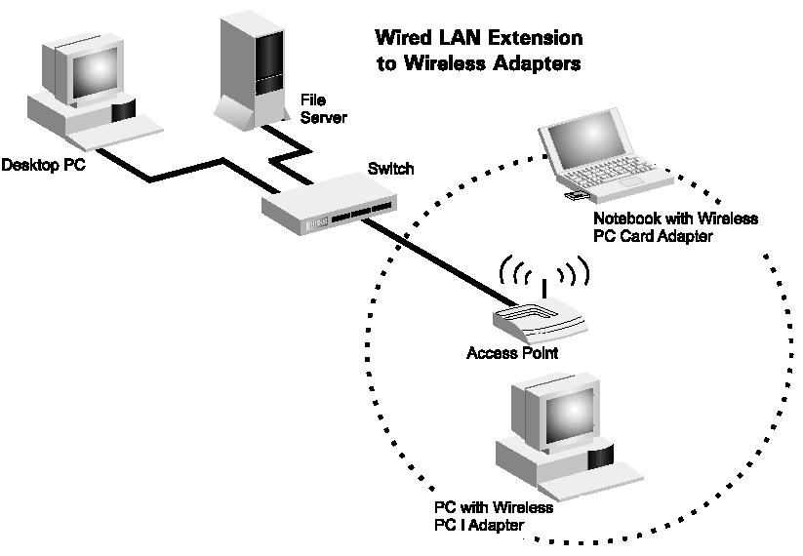
Introducción
Topologías de Redes Inalámbricas:
Topología Infraestructura:
Existe un nodo central (Punto de Acceso o estación base) que sirve de enlace para todos los demás. Este nodo sirve para encaminar las tramas hacia una red convencional o hacia otras redes distintas.
Para poder establecerse la comunicación, todos los nodos deben estar dentro de la zona de cobertura del AP.

Slide 13
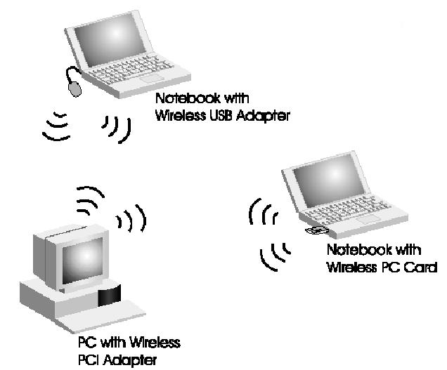
Introducción
Topologías de Redes Inalámbricas:
Topología Ad-Hoc.
Cada dispositivo se puede comunicar con todos los demás nodos. Cada nodo forma parte de una red Peer to Peer o de igual a igual, para lo cual sólo vamos a necesitar el disponer de un SSID y un canal en común igual para todos los nodos.

Slide 14
Redes Ad Hoc y Redes Mesh
Redes Ad Hoc:
Una Red Ad Hoc es una red inalámbrica descentralizada.
La red es ad hoc porque cada nodo está preparado para reenviar datos a los demás y la decisión sobre qué nodos reenvían los datos se toma de forma dinámica en función de la conectividad de la red.
Esto contrasta con las redes tradicionales en las que los router llevan a cabo esa función. También difiere de las redes inalámbricas convencionales en las que un nodo especial, llamado punto de acceso, gestiona las comunicaciones con el resto de nodos.

Slide 15
Redes Ad Hoc y Redes Mesh
Redes Ad Hoc:
Las redes Ad Hoc pioneras fueron las PRNETs de los años 70, promovidas por la agencia DARPA, Defense Advanced Research Projects Agency (Agencia de Investigación de Proyectos Avanzados de Defensa) del Departamento de Defensa de los Estados Unidos.
La naturaleza descentralizada de las redes ad hoc, hace de ellas las más adecuadas en aquellas situaciones en las que no puede confiarse en un nodo central.
En 1994 LABCOM construye la primera red wireless de la ULA conectando hasta 30 Km de red en la ciudad (topología Ad Hoc).

Slide 16

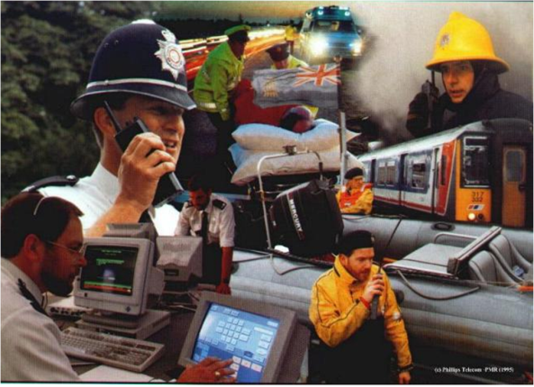
Redes Ad Hoc y Redes Mesh
Redes Ad Hoc
Son útiles en situaciones de emergencia, como:
Desastres naturales.
Conflictos bélicos.
Requieren de muy poca configuración y permiten un despliegue rápido.
El protocolo de encaminamiento dinámico permite que entren en funcionamiento en un tiempo muy reducido.

Slide 17
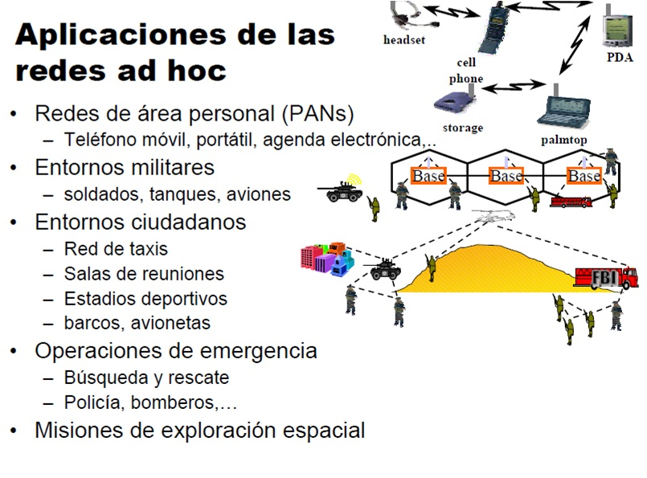
Redes Ad Hoc y Redes Mesh
Ruiz Pedro. Introducción y estado del arte en redes Ad Hoc. 2003

Slide 18
Redes Ad Hoc y Redes Mesh
Redes Ad Hoc
Por su aplicación pueden clasificarse como:
      Redes Móviles Ad Hoc (MANETs)
      Redes Inalámbricas Mesh
      Redes de Sensores.

Slide 19
Redes Ad Hoc y Redes Mesh
Redes Ad Hoc
Redes Móviles Ad Hoc (MANETs):
MANET (Mobile and Ad hoc NETworks) (Redes móviles sin cables) son redes formadas por nodos móviles. Se comunican sin cables y lo hacen de manera 'ad hoc'. En este tipo de redes, los protocolos de enrutamiento tienen que ser diferentes de los utilizados en redes fijas.
Un ejemplo de estas redes son las redes VANET.

Slide 20
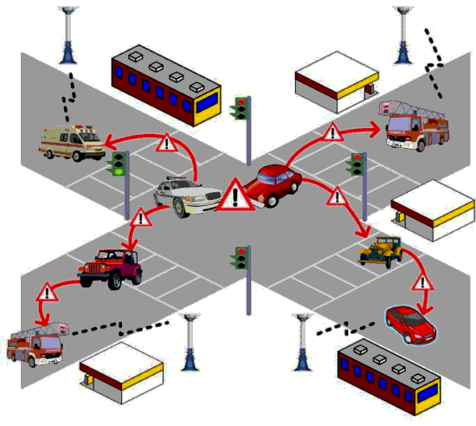
Redes Ad Hoc y Redes Mesh
Redes Ad Hoc
Redes Móviles Ad Hoc (MANETs)
Redes VANET:
Las VANET (Vehicular Ad-Hoc Network, Red Ad Hoc de vehículos ) son un subconjunto de las redes móviles ad-hoc capaces de comunicar información entre diversos vehículos colindantes y el sistema de tráfico (roadside equipment, equipo de carretera).
http://monet.postech.ac.kr/research.html

Slide 21
Redes Ad Hoc y Redes Mesh
Redes Ad Hoc
Redes Inalámbricas Mesh:
Las Redes Inalámbricas Mesh (WMN, Wireless Mesh Network ) consisten en dos tipos de nodos los enrutadores y los clientes, donde los enrutadores tienen movilidad mínima y forman el backbone de las WMNs.
Estas redes pueden integrarse mediante funciones gateway y de puente con redes como Internet, IEEE 802.11, IEEE 802.15, IEEE 802.16, etc.
Los clientes pueden ser estáticos o móviles y pueden crear una red mallada entre ellos mismos o con los enrutadores.
Rubio Lluis. Redes mesh basadas en puntos de acceso inteligentes 802.11 open source. 2005

Slide 22
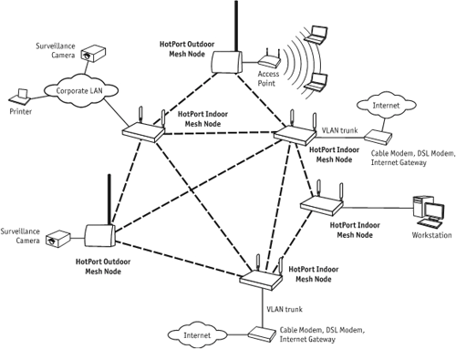
Redes Ad Hoc y Redes Mesh
Redes Ad Hoc
Redes Inalámbricas Mesh:
Rubio Lluis. Redes mesh basadas en puntos de acceso inteligentes 802.11 open source. 2005

Slide 23
Redes Ad Hoc y Redes Mesh
Redes Ad Hoc
Redes Inalámbricas Mesh:
Las redes Mesh o malladas resuelven los dos problemas principales que se presentan cuando se quiere desplegar una red en un área densamente poblada:
1) La interferencia resultante de usar espectro libre.
2) La necesidad de que todas las estaciones de usuario tengan línea de vista con la estación base.
Sebastian Buettrich, wire.less.dk. Adaptado por Ermanno Pietrosemoli, Javier Triviño, Fundación EsLaRed

Slide 24
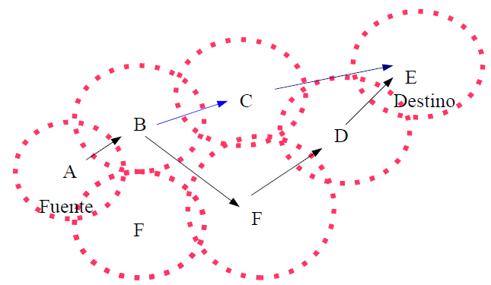
Redes Ad Hoc y Redes Mesh
Redes Ad Hoc
Redes Inalámbricas Mesh:
Las redes Mesh resultan mucho más estables ya que pueden seguir funcionando aunque caiga un nodo.
Mejoran el rendimiento
de las redes ad-hoc.
Sebastian Buettrich, wire.less.dk. Adaptado por Ermanno Pietrosemoli, Javier Triviño, Fundación EsLaRed

Slide 25
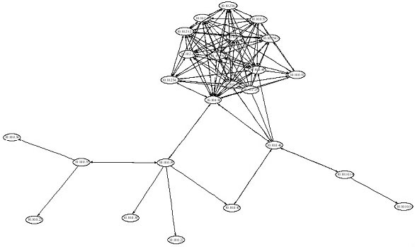
Redes Ad Hoc y Redes Mesh
Redes Ad Hoc
Redes Inalámbricas Mesh:
Los nodos tienen un grado variable de conexión, con algunos nodos conectados a muchos nodos y otros en los extremos con una sola conexión.
Sebastian Buettrich, wire.less.dk. Adaptado por Ermanno Pietrosemoli, Javier Triviño, Fundación EsLaRed

Slide 26
Redes Ad Hoc y Redes Mesh
Redes Ad Hoc
Redes de Sensores
Las redes de sensores están formadas por un grupo de sensores con ciertas capacidades sensitivas y de comunicación inalámbrica los cuales permiten formar redes ad hoc sin infraestructura física preestablecida ni administración central.
http://zone.ni.com/devzone/cda/tut/p/id/9507

Slide 27
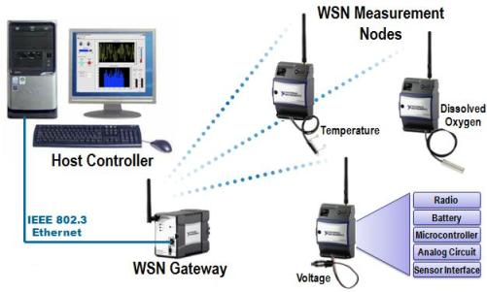
Redes Ad Hoc y Redes Mesh
Redes Ad Hoc
Redes de Sensores
http://zone.ni.com/devzone/cda/tut/p/id/9507

Slide 28
Protocolos de Enrutamiento en Redes MANET.
Las características de las Redes Ad Hoc impiden la utilización de protocolos de enrutamiento desarrollados para redes cableadas.
Es necesario superar los problemas tales como topología dinámica, recursos de ancho de banda y batería limitada y seguridad reducida.
Debido al interés por las redes Ad Hoc se ha establecido dentro del IETF (Internet Engineering Task Force, Grupo de Tareas de Ingeniería de Internet) un nuevo grupo de trabajo denominado Mobile Ad Hoc Networking group (MANET), cuyo principal objetivo es estimular la investigación en el área de las Redes Ad
Hoc.
http://www.grc.upv.es/calafate/download/main_novatica.pdf

Slide 29
Protocolos de Enrutamiento en Redes MANET.
Existen cerca de 60 propuestas de enrutamiento diferentes. Solamente cuatro de estas propuestas han resistido la fuerte competencia. Los protocolos:
  AODV (Ad Hoc On Demand Distance Vector).
  DSR (Dynamic Source Routing for Protocol Mobile Ad hoc Networks).
  OLSR (Optimized Link State Routing Protocol).
  TBRPF (Topology Broadcast based on Reverse-Path Forwarding).
Los protocolos AODV y OLSR han alcanzado el nivel de RFC (Request for Comment)
http://www.grc.upv.es/calafate/download/main_novatica.pdf

Slide 30
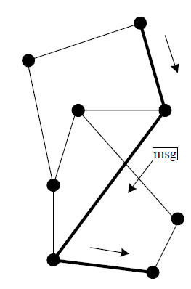
Protocolos de Enrutamiento en Redes MANET.
Red con Nodos
Objetivo:
Transferencia de mensajes de un
nodo a otro.
Cual es el "mejor" camino?
Quien decide - fuente o nodos intermedios?

Slide 31
Protocolos de Enrutamiento en Redes MANET.
Protocolos Proactivos (basados en tablas)
  Determinan las rutas independientemente del modelo de tráfico
  Buscan rutas periódicamente, suponiendo que serán útiles
Ejemplo: OLSR.
Protocolos Reactivos (por demanda)
  Buscan y mantienen las rutas solamente si es necesario
Ejemplo: AODV, DSR
Departamento de Sistemas Telemáticos y Computación (GSyC). Universidad Rey Juan Carlos. 2005
Nitin H. Vaidya, Tutorial on Mobile Ad Hoc Networks: Routing, MAC and Transport Issues. 2007

Slide 32
Protocolos de Enrutamiento en Redes MANET.
Aspectos a tener en consideración
Tiempo de espera para el descubrimiento de la ruta:
Los protocolos proactivos normalmente tienen una latencia menor gracias al uso de caches.
Los protocolos reactivos pueden tener mayor latencia.
Una ruta entre A y B es establecida solo si A intenta transmitir a B.
Overhead del descubrimiento y del mantenimiento de la ruta:
Los protocolos reactivos pueden tener un overhead menor por que buscan las rutas únicamente cuando es necesario.
Los protocolos proactivos pueden tener un overhead mayor por que siempre están actualizando las rutas.

Slide 33
Protocolos de Enrutamiento en Redes MANET.
Protocolos Unicast
  DSR (Dynamic Source Routing, Fuente de enrutamiento dinámico)
  AODV (Ad hoc On-demand Distance Vector, Protocolo de enrutamiento a demanda ad hoc del vector distancia )
  OLSR (On-demand Link State Routing, Protocolo de enrutamiento de estado de enlace optimizado)
  ZRP (Zone Routing Protocols, Protocolo de enrutamiento de la zona)

Slide 34
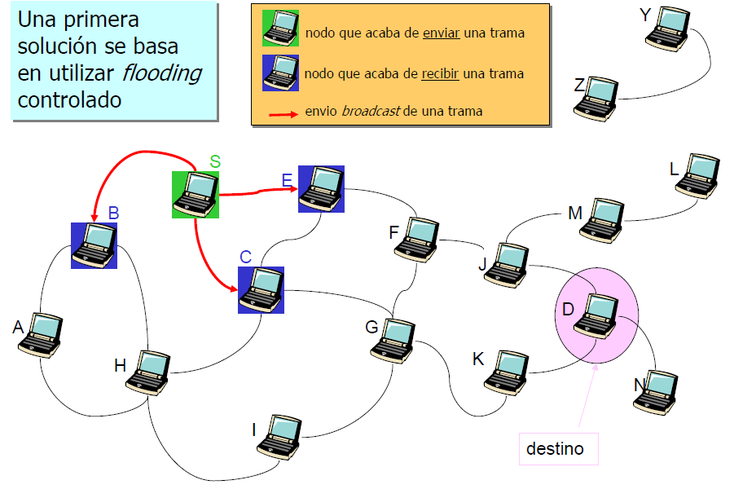
Protocolos de Enrutamiento en Redes MANET.
Uso del flooding para la entrega de datos
Nitin H. Vaidya, Tutorial on Mobile Ad Hoc Networks: Routing, MAC and Transport Issues. 2007

Slide 35
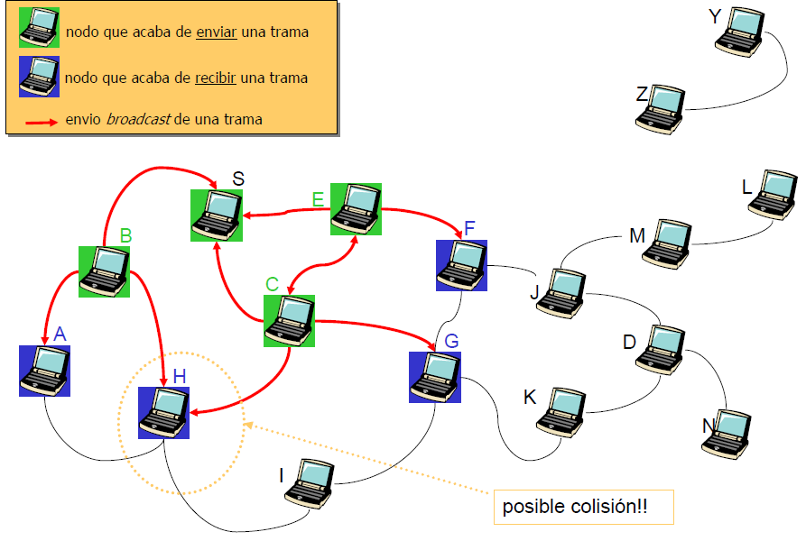
Protocolos de Enrutamiento en Redes MANET.
Uso del flooding para la entrega de datos
Nitin H. Vaidya, Tutorial on Mobile Ad Hoc Networks: Routing, MAC and Transport Issues. 2007

Slide 36
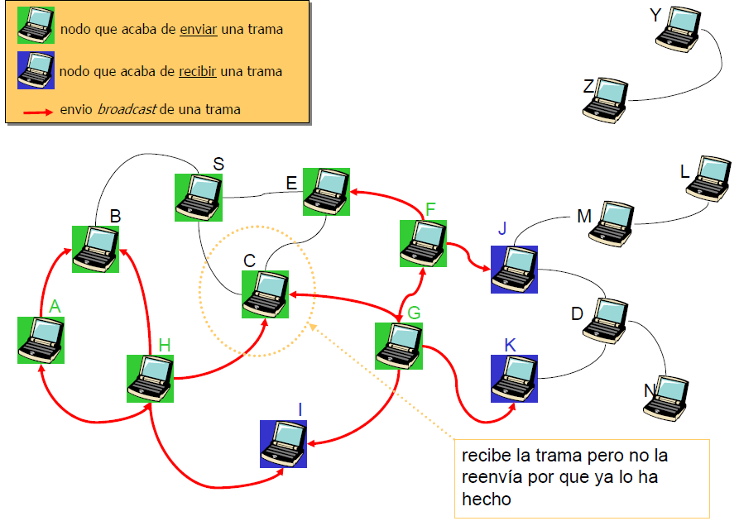
Protocolos de Enrutamiento en Redes MANET.
Uso del flooding para la entrega de datos
Nitin H. Vaidya, Tutorial on Mobile Ad Hoc Networks: Routing, MAC and Transport Issues. 2007

Slide 37
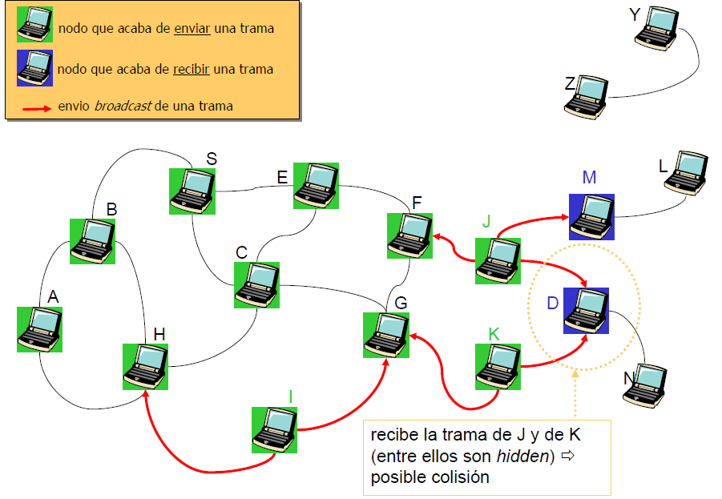
Protocolos de Enrutamiento en Redes MANET.
Uso del flooding para la entrega de datos
Nitin H. Vaidya, Tutorial on Mobile Ad Hoc Networks: Routing, MAC and Transport Issues. 2007

Slide 38
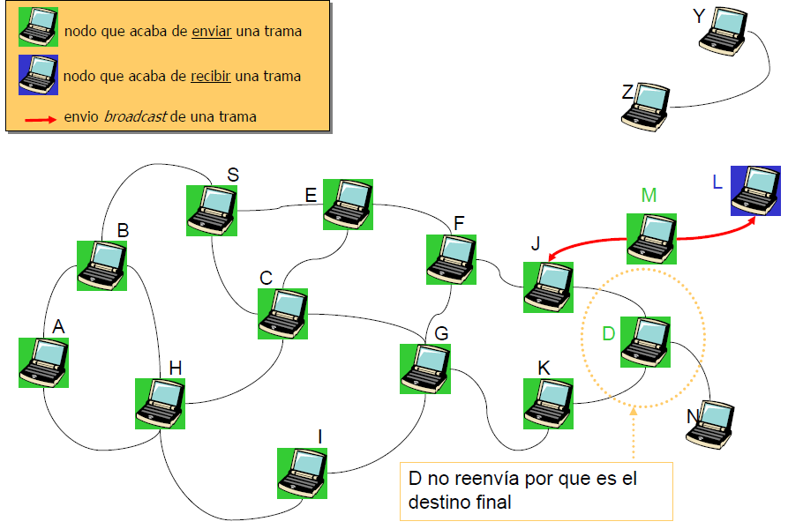
Protocolos de Enrutamiento en Redes MANET.
Uso del flooding para la entrega de datos
Nitin H. Vaidya, Tutorial on Mobile Ad Hoc Networks: Routing, MAC and Transport Issues. 2007

Slide 39
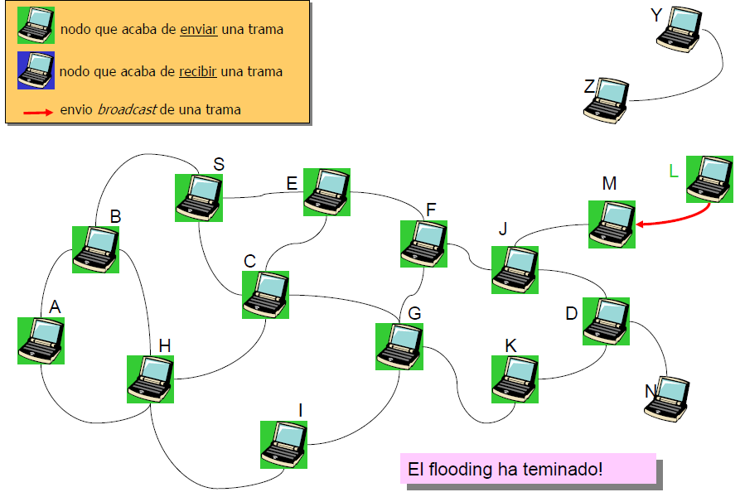
Protocolos de Enrutamiento en Redes MANET.
Uso del flooding para la entrega de datos
Nitin H. Vaidya, Tutorial on Mobile Ad Hoc Networks: Routing, MAC and Transport Issues. 2007

Slide 40
Protocolos de Enrutamiento en Redes MANET.
Uso del flooding para la entrega de datos
  Muchos protocolos utilizan el flooding (limitado) de los paquetes del control, en vez de los paquetes de los datos.
  Los paquetes de control se utilizan para descubrir las rutas.
  Las rutas establecidas se utilizan posteriormente para enviar los paquetes de datos.

Slide 41
Protocolos de Enrutamiento en Redes MANET.
Uso del flooding para la entrega de datos
Ventajas
  Sencillo
  Es más eficiente si la tasa de envío es baja. El overhead de los procesos de búsqueda y mantenimiento de rutas explicitas resulte ser más alto.
Ejemplo: en el caso que los nodos transmitan pocos mensajes de tamaño pequeño y que la topología varíe muy a menudo
  Potencialmente la entrega de los datos es más fiable, por que se pueden utilizar múltiples rutas.

Slide 42
Protocolos de Enrutamiento en Redes MANET.
Uso del flooding para la entrega de datos
Desventajas
  Overhead potencialmente muy alto o en el peor de los casos todos los nodos alcanzable por el nodo fuente recibirán los datos.
  Potencialmente la entrega de los datos es menos fiable a causa del uso de difusiones.
–Flooding usa transmisión broadcast y es muy difícil implementar un broadcast fiable sin incrementar la sobrecarga
– Broadcasting en IEEE 802.11 MAC es no fiable
– En nuestro ejemplo los nodos J y K podrían transmitir al nodo D simultáneamente, resultando en una pérdida del paquete.

Slide 43
Protocolos de Enrutamiento en Redes MANET.
  DSR (Dynamic Source Routing, Fuente de enrutamiento dinámico)
  Redes de tamaño medio (200 nodos), admite altas velocidades
  Cuando el nodo S desea enviar un paquete al nodo D, pero no tiene una ruta hacia D, inicia un descubrimiento de la ruta (route discovery).
  El nodo fuente S hace un flooding Route Request (RREQ)
  Cada nodo añade su propio identificador cuando reenvía un RREQ.
  Uso del “send buffer”
  Uso de RREQ identifier

Slide 44
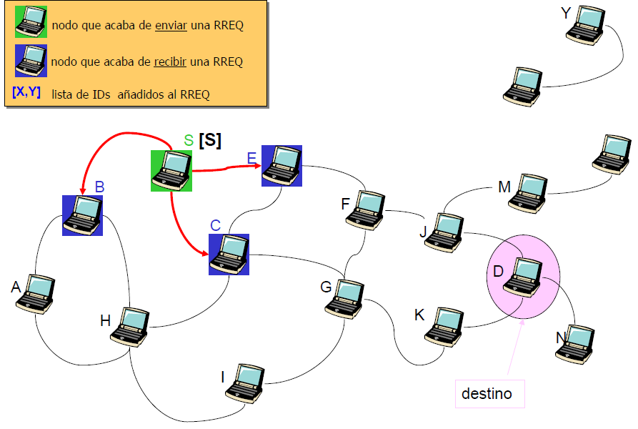
Protocolos de Enrutamiento en Redes MANET.
  DSR (Dynamic Source Routing)
  Uso del Route Request
Nitin H. Vaidya, Tutorial on Mobile Ad Hoc Networks: Routing, MAC and Transport Issues. 2007

Slide 45

Protocolos de Enrutamiento en Redes MANET.
  DSR (Dynamic Source Routing)
  Uso del Route Request
Nitin H. Vaidya, Tutorial on Mobile Ad Hoc Networks: Routing, MAC and Transport Issues. 2007

Slide 46
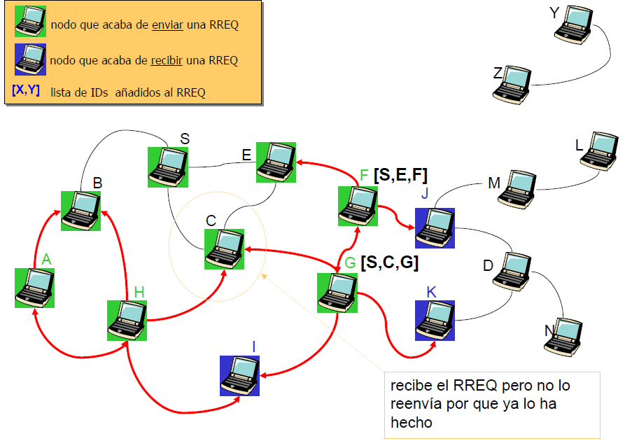
Protocolos de Enrutamiento en Redes MANET.
  DSR (Dynamic Source Routing)
  Uso del Route Request
Nitin H. Vaidya, Tutorial on Mobile Ad Hoc Networks: Routing, MAC and Transport Issues. 2007

Slide 47
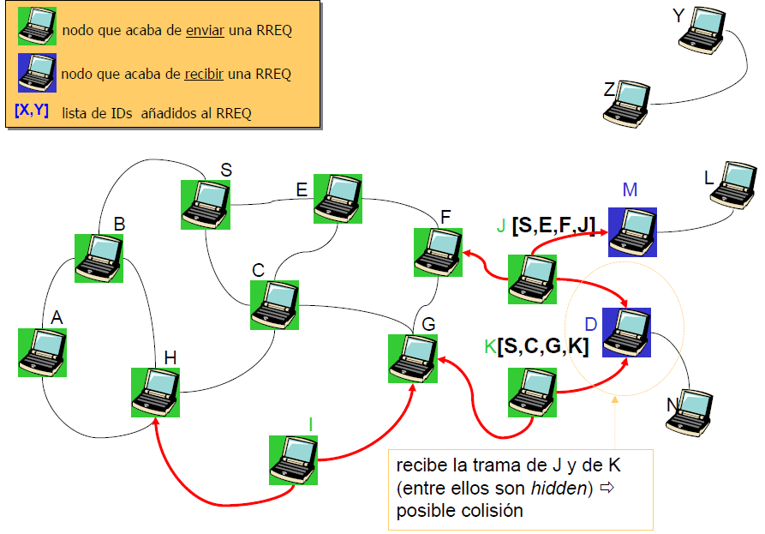
Protocolos de Enrutamiento en Redes MANET.
  DSR (Dynamic Source Routing)
  Uso del Route Request
Nitin H. Vaidya, Tutorial on Mobile Ad Hoc Networks: Routing, MAC and Transport Issues. 2007

Slide 48

Protocolos de Enrutamiento en Redes MANET.
  DSR (Dynamic Source Routing)
  Uso del Route Request
Nitin H. Vaidya, Tutorial on Mobile Ad Hoc Networks: Routing, MAC and Transport Issues. 2007

Slide 49
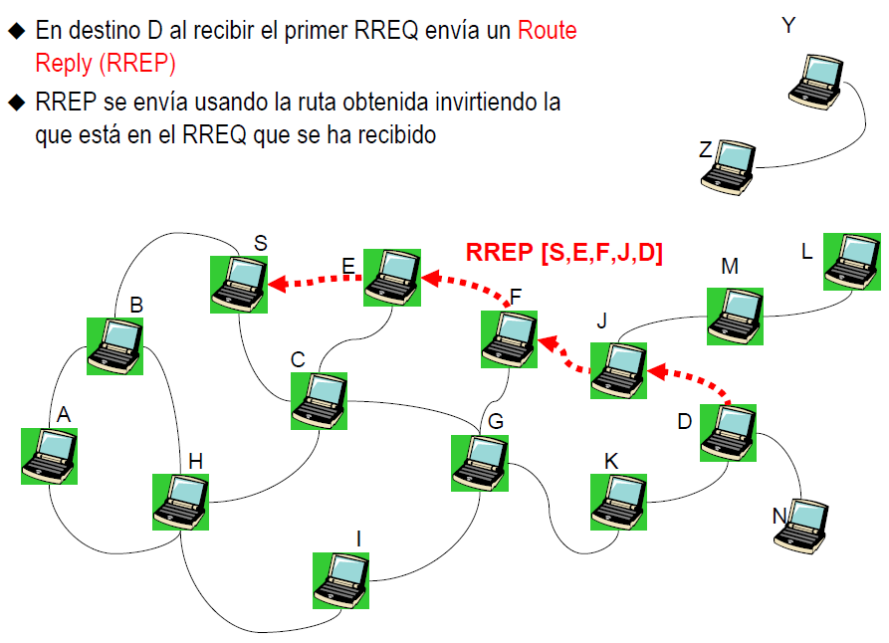
Protocolos de Enrutamiento en Redes MANET.
  DSR (Dynamic Source Routing)
  Uso del Route Reply
Nitin H. Vaidya, Tutorial on Mobile Ad Hoc Networks: Routing, MAC and Transport Issues. 2007

Slide 50
Protocolos de Enrutamiento en Redes MANET.
  DSR (Dynamic Source Routing)
  Uso del Route Reply
  El Route Reply puede ser enviado invirtiendo la ruta en el Route Request (RREQ) solo si tenemos la garantía que los enlaces sean bi-direccionales o Para garantizarlo el RREQ es reenviado solo si se recibe desde un enlace que sabemos ser bi-direccional.
  Si se permiten enlaces unidireccionales (asimétricos) entonces el RREP tiene que utilizar un route discovery desde D hacia S o A menos que D ya tenga una ruta hacia S.
  El uso del estándar IEEE 802.11 para enviar datos implica que los canales son bi-direccionales (por que se utilizan los ACKs)

Slide 51
Protocolos de Enrutamiento en Redes MANET.
  DSR (Dynamic Source Routing)
Cuando el nodo S recibe el RREP, memoriza en cache la ruta.
Cuando el nodo S envía un paquete de datos a D, la ruta está incluida en la cabecera o por eso el nombre de source routing.
Los nodos intermedio utilizan solo y únicamente la ruta incluida en la cabecera para saber a quien tienen que reenviar el paquete.

Slide 52
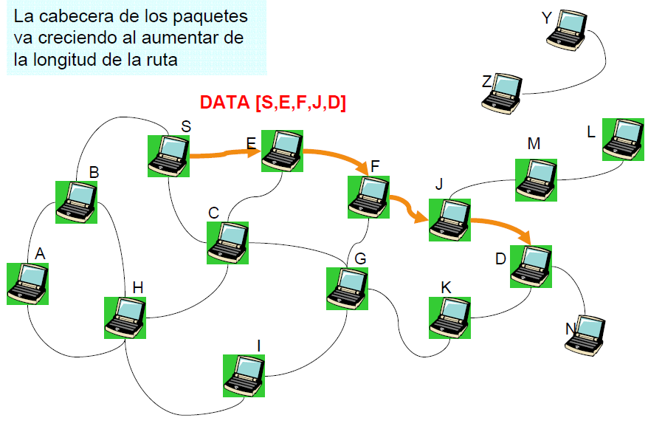
Protocolos de Enrutamiento en Redes MANET.
  DSR (Dynamic Source Routing)
  Data Delivery in DSR
Nitin H. Vaidya, Tutorial on Mobile Ad Hoc Networks: Routing, MAC and Transport Issues. 2007

Slide 53
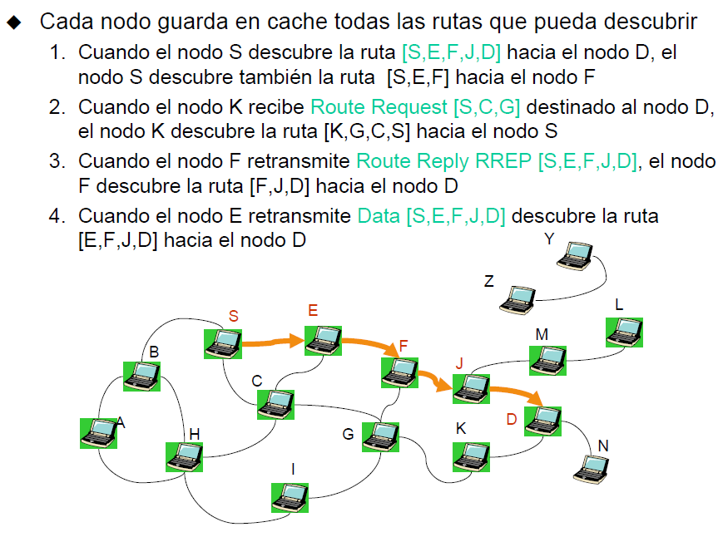
Protocolos de Enrutamiento en Redes MANET.
  DSR (Dynamic Source Routing)
Optimizaciones de DSR: Route Caching
Nitin H. Vaidya, Tutorial on Mobile Ad Hoc Networks: Routing, MAC and Transport Issues. 2007

Slide 54
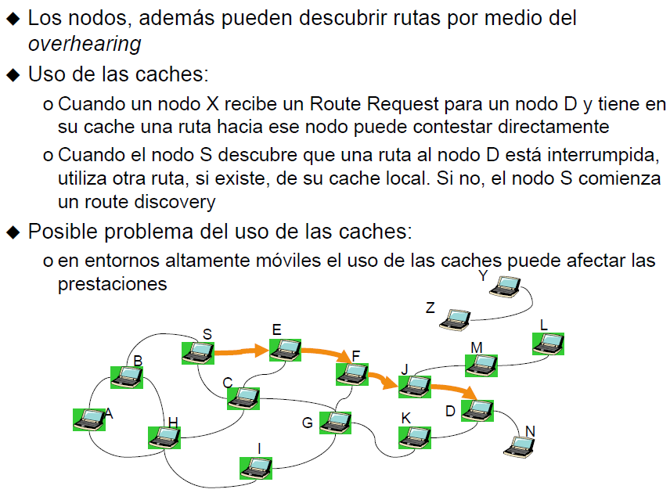
Protocolos de Enrutamiento en Redes MANET.
  DSR (Dynamic Source Routing)
Optimizaciones de DSR: Route Caching
Nitin H. Vaidya, Tutorial on Mobile Ad Hoc Networks: Routing, MAC and Transport Issues. 2007

Slide 55
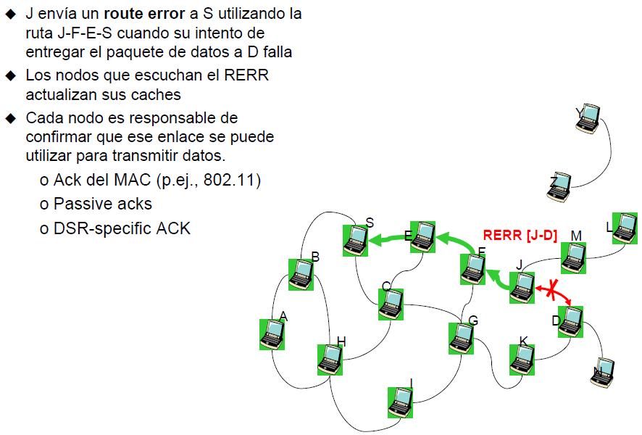
Protocolos de Enrutamiento en Redes MANET.
  DSR (Dynamic Source Routing)
Route Error (RERR)
Nitin H. Vaidya, Tutorial on Mobile Ad Hoc Networks: Routing, MAC and Transport Issues. 2007

Slide 56
Protocolos de Enrutamiento en Redes MANET.
  DSR (Dynamic Source Routing)
Ventajas y Desventajas
  Se gestionan solo las rutas entre nodos que quieren comunicarse o se reduce la carga para mantener varias rutas.
  El uso de la cache puede reducir la carga de futuros procesos de route discovery
  Un solo proceso de RR puede producir variar rutas hacia el destino gracias a las respuestas de las caches de los nodos intermedios.

Slide 57
Protocolos de Enrutamiento en Redes MANET.
  DSR (Dynamic Source Routing)
Ventajas y Desventajas
El tamaño de la cabecera crece al crecer de la ruta debido al uso del source routing
El flooding de las peticiones de ruta puede potencialmente alcanzar todos los nodos en la red.
Hay que evitar las colisiones producidas por la retransmisión de los RREQ.
Aumento de la contienda para el acceso al canal si se producen demasiadas RR por nodos que usan sus caches.
Un nodo intermedio puede corromper las caches de otros nodos enviando RREP utilizando una cache obsoleta.

Slide 58
Protocolos de Enrutamiento en Redes MANET.
  AODV (Ad hoc On-demand Distance Vector, Protocolo de enrutamiento a demanda ad hoc del vector distancia )
  El DSR incluye el encaminamiento fuente en la cabecera de los paquetes. Si el tamaño de los paquetes resultantes es muy grande puede afectar a las prestaciones, sobre todo si los paquetes de datos son pequeños.
  AODV intenta mejorar DSR utilizando tablas de encaminamiento en los nodos de forma que los paquetes no tengan que llevar información sobre la ruta.
  AODV mantiene la característica del DSR que las rutas son mantenidas solo para los nodos que quieren comunicar.

Slide 59
Protocolos de Enrutamiento en Redes MANET.
  AODV (Ad hoc On-demand Distance Vector)
  Los mensajes de Route Requests (RREQ) son reenviados de manera similar a DSR.
  Cuando un nodo retransmite un Route Request, activa también una ruta inversa que apunta a la fuente (AODV supone canales bidireccionales).
  Cuando el destino recibe el Route Request, responde enviando un Route Reply
  El Route Reply recorre la ruta activada a través del envío del Route Request

Slide 60
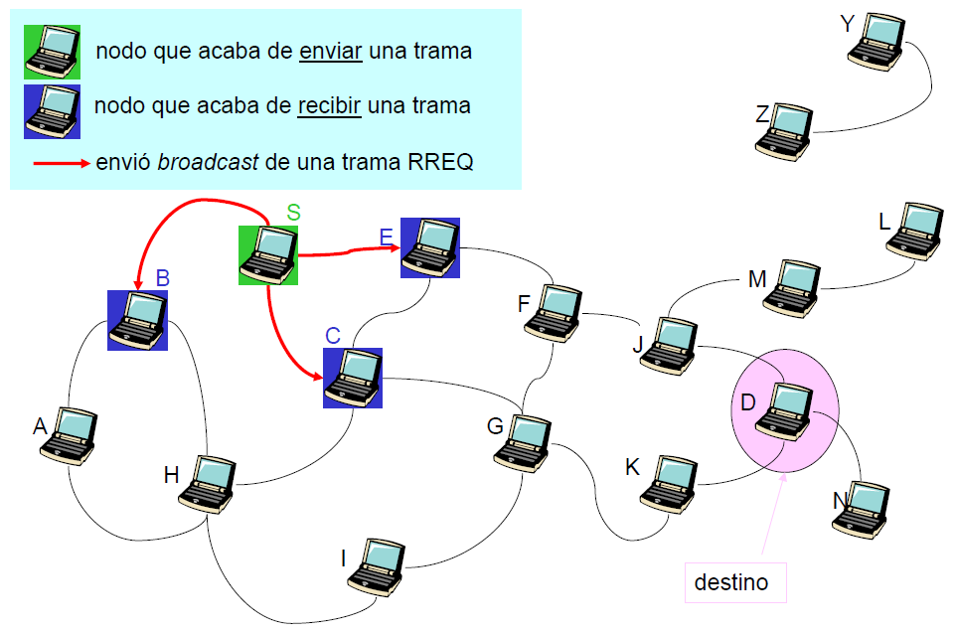
Protocolos de Enrutamiento en Redes MANET.
  AODV (Ad hoc On-demand Distance Vector)
  Envió del Route Request
Nitin H. Vaidya, Tutorial on Mobile Ad Hoc Networks: Routing, MAC and Transport Issues. 2007

Slide 61
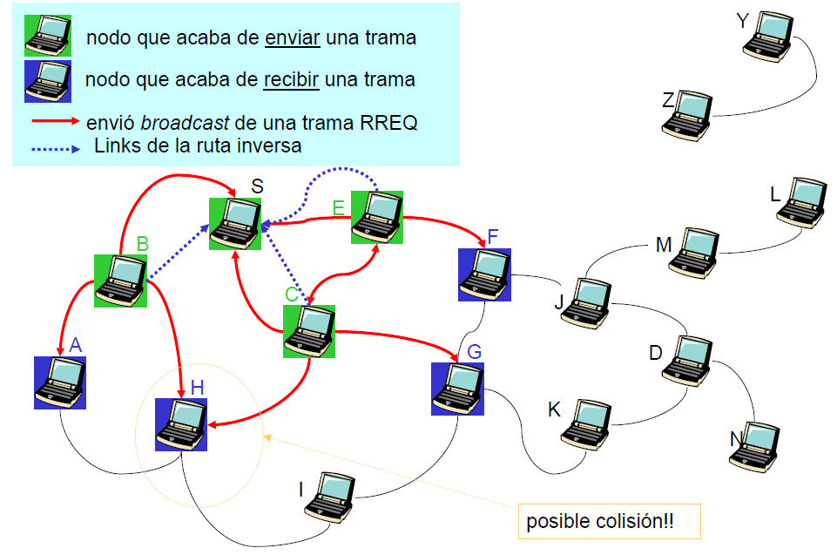
Protocolos de Enrutamiento en Redes MANET.
  AODV (Ad hoc On-demand Distance Vector)
  Envió del Route Request
Nitin H. Vaidya, Tutorial on Mobile Ad Hoc Networks: Routing, MAC and Transport Issues. 2007

Slide 62
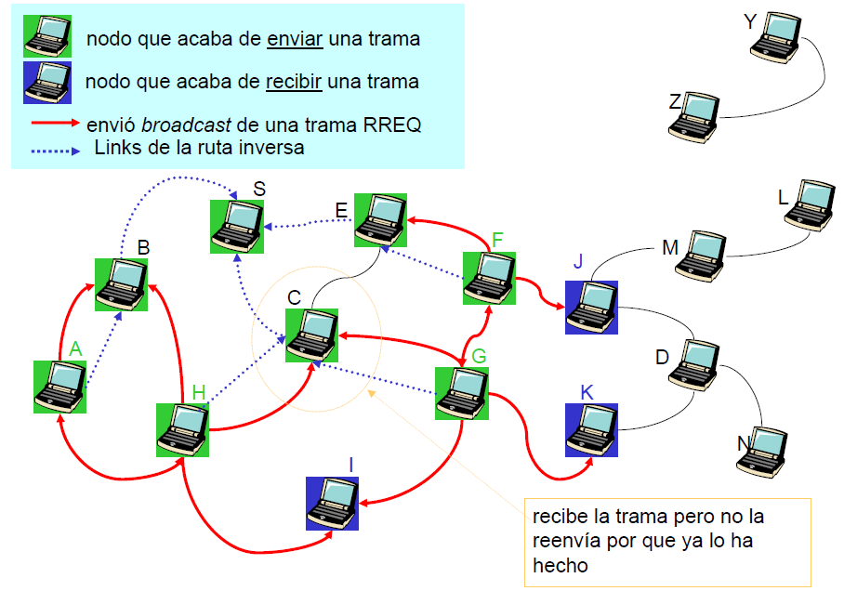
Protocolos de Enrutamiento en Redes MANET.
  AODV (Ad hoc On-demand Distance Vector)
  Envió del Route Request
Nitin H. Vaidya, Tutorial on Mobile Ad Hoc Networks: Routing, MAC and Transport Issues. 2007

Slide 63
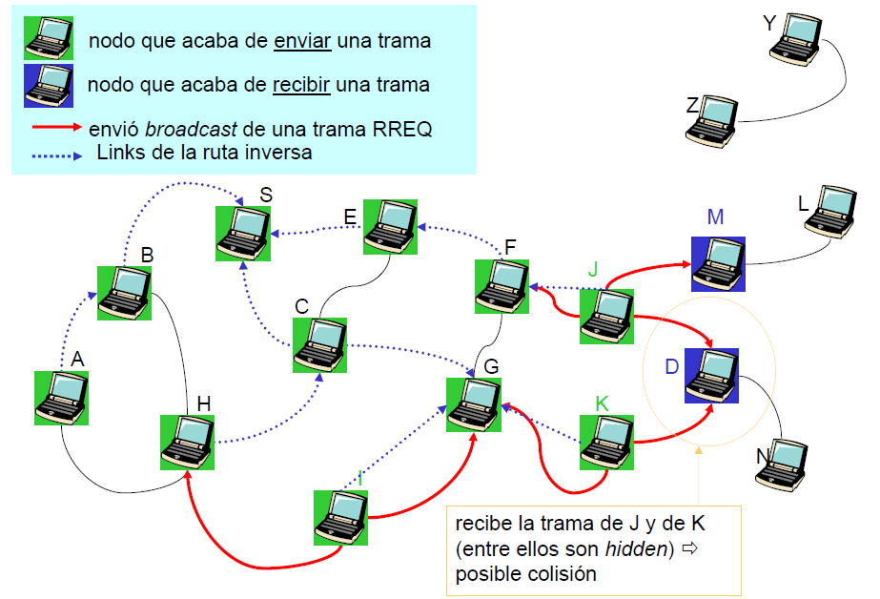
Protocolos de Enrutamiento en Redes MANET.
  AODV (Ad hoc On-demand Distance Vector)
  Envió del Route Request
Nitin H. Vaidya, Tutorial on Mobile Ad Hoc Networks: Routing, MAC and Transport Issues. 2007

Slide 64
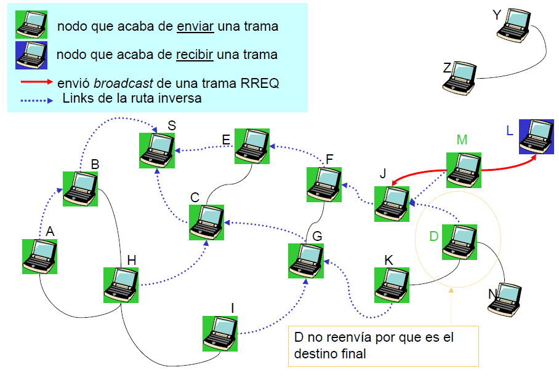
Protocolos de Enrutamiento en Redes MANET.
  AODV (Ad hoc On-demand Distance Vector)
  Envió del Route Request
Nitin H. Vaidya, Tutorial on Mobile Ad Hoc Networks: Routing, MAC and Transport Issues. 2007

Slide 65
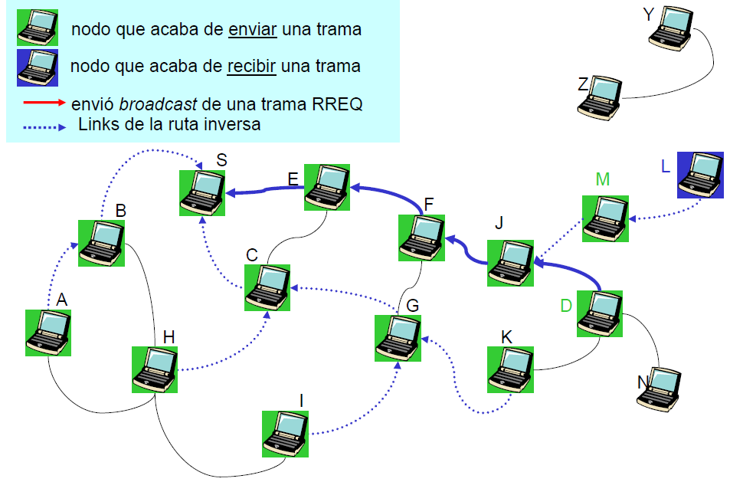
Protocolos de Enrutamiento en Redes MANET.
  AODV (Ad hoc On-demand Distance Vector)
  Envio del Route Reply
Nitin H. Vaidya, Tutorial on Mobile Ad Hoc Networks: Routing, MAC and Transport Issues. 2007

Slide 66
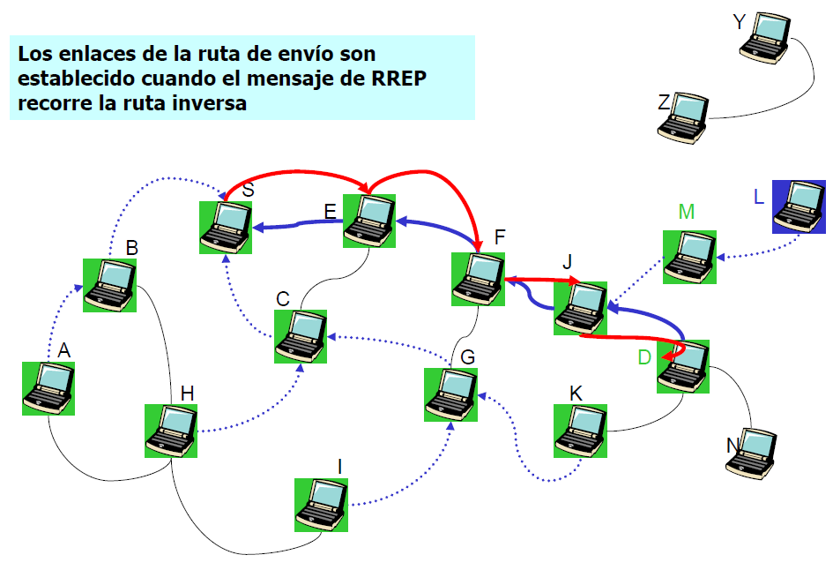
Protocolos de Enrutamiento en Redes MANET.
  AODV (Ad hoc On-demand Distance Vector)
  Setup del la ruta de envío
Nitin H. Vaidya, Tutorial on Mobile Ad Hoc Networks: Routing, MAC and Transport Issues. 2007

Slide 67
Protocolos de Enrutamiento en Redes MANET.
  AODV (Ad hoc On-demand Distance Vector)
  Temporizadores
  Una entrada en la tabla de rutas que mantiene un camino inverso se elimina después de un periodo de tiempo
  Una entrada en la tabla de rutas que mantiene un camino directo se elimina si no está siendo usada durante un intervalo de tiempo igual o mayor a active_route_timeout
– La entrada se eliminaría incluso si continua siendo válida

Slide 68
Protocolos de Enrutamiento en Redes MANET.
  AODV (Ad hoc On-demand Distance Vector)
  Detalles sobre el uso del route reply
  Un nodo intermedio (no el destino final) puede también enviar un Route Reply (RREP) si conoce una ruta más reciente que la que “se sabe” el sender S.
  Para determinar si la ruta conocida por un nodo intermedio es más reciente se utilizan los destination sequence numbers
-Si Node:dsn >= RREQ:dsn no reenvio
  La probabilidad que un nodo intermedio envíe un Route Reply es inferior en AODV que en DSR

Slide 69
Protocolos de Enrutamiento en Redes MANET.
  AODV (Ad hoc On-demand Distance Vector)
Notificación sobre interrupción de enlaces
  Un nodo vecino de X se considera activo para una entrada de la tabla de encaminamiento si este vecino ha enviado un paquete dentro de el intervalo active_route_timeout .
  Cuando un enlace 1-hop en una tabla de encaminamiento se interrumpe, se avisan a todos los vecinos activos.
  Las interrupciones de enlaces se propagan utilizando los mensajes de Route Error, que también sirven para actualizar los destination sequence numbers.

Slide 70
Protocolos de Enrutamiento en Redes MANET.
  AODV (Ad hoc On-demand Distance Vector)
Route Error
  Cuando el nodo X es incapaz de enviar el paquete P (desde S hasta D) en el enlace (X,Y), genera un mensaje de RERR
  El nodo X incrementa el número de secuencia para el destino D en su caché
  Éste número de secuencia incrementado (N) se incluye en el mensaje RERR
  Cuanod el nodo S recibe el RERR, inicial un nuevo descubrimiento de ruta para D usando un numero de secuencia al menos tan grande como N
  Cuando el nodo D recibe el RREQ con número de secuencia N, éste establecerá su número de secuencia a N excepto si ya es mayor que N

Slide 71
Protocolos de Enrutamiento en Redes MANET.
  AODV (Ad hoc On-demand Distance Vector)
Detección de rotura de enlace
  Mensajes Hello: Los nodos vecinos intercambian periódicamente mensajes de hello
  La ausencia de mensajes hello se interpreta como la rotura del enlace

Slide 72
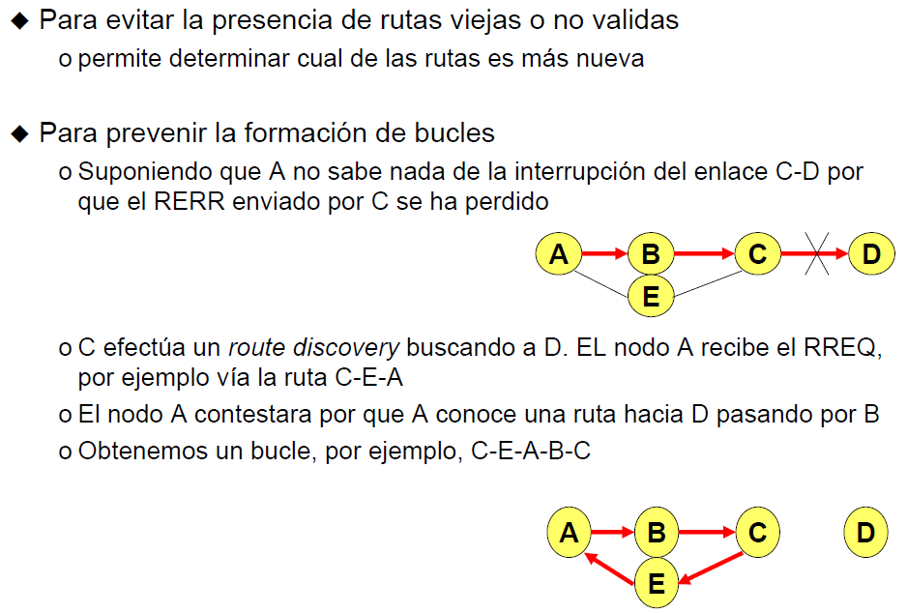
Protocolos de Enrutamiento en Redes MANET.
  AODV (Ad hoc On-demand Distance Vector)
¿Por qué números de secuencia en AODV?
Nitin H. Vaidya, Tutorial on Mobile Ad Hoc Networks: Routing, MAC and Transport Issues. 2007

Slide 73
Protocolos de Enrutamiento en Redes MANET.
  AODV (Ad hoc On-demand Distance Vector)
Resumen: AODV
  Las rutas no han de ir necesariamente en los paquetes de datos.
  Los nodos solo mantienen rutas en sus tablas para nodos activos.
  Como mucho se mantiene un único nodo como siguiente salto hacia un mismo destino
– DSR permite mantener varias rutas para un mismo destino
  Aunque no cambie la topología, las rutas que no se usan se eliminan.

Slide 74
Protocolos de Enrutamiento en Redes MANET.
  OLSR (On-demand Link State Routing, Protocolo de enrutamiento de estado de enlace optimizado)
  Protocolo proactivo.
  Adaptado para redes donde el trafico es aleatorio y esporádico entre un gran numero de nodos, y cuando los nodos que intercomunican varían en el tiempo
  Esta preparado para soportar extensiones, como funcionamiento en sleep mode, routing multicast, etc.
  No requiere modificar la estructura de los paquetes IP

Slide 75
Protocolos de Enrutamiento en Redes MANET.
  OLSR (On-demand Link State Routing)
  Una de las principales características de OLSR es que se diseño para reducir la cantidad de mensajes de control que se difunden en una Manet.
  Esta optimización se logra al crearse un subconjunto de enlaces entre vecinos de una Manet.
  El subconjunto de vecinos que se reporta por los nodos OLSR se conoce como “MPR seleccionados” (Multi-Point Relay Selectors).
  En OLSR se logra reducir la cantidad de información de sobrecarga (overhead) al minimizar la cantidad de mensajes de control que se difunden en la Manet.

Slide 76
Protocolos de Enrutamiento en Redes MANET.
  OLSR (On-demand Link State Routing)
La reducción en la difusión de mensajes de control se logra al seleccionar nodos MPR (Multi-Point Relay).
Los nodos MPR son los encargados de retransmitir los mensajes de control que se difunden en la Manet.
Cada nodo OLSR envía un mensaje periódicamente denominado HELLO (censado de vecinos).
Los mensajes HELLO incluyen una lista de vecinos del nodo OLSR que envía el mensaje HELLO.
El nodo OLSR reporta en los mensajes HELLO los enlaces unidireccionales y bidireccionales que tiene con sus vecinos.
Con la información de los mensajes HELLO cada nodo puede construir una tabla con los nodos vecinos a 1-salto.

Slide 77
Protocolos de Enrutamiento en Redes MANET.
  OLSR (On-demand Link State Routing)
Adicionalmente, cada nodo OLSR construye una tabla que contiene a los “vecinos” que se encuentran a 2-saltos.
El proceso de selección de MPRs se basa en seleccionar un
subconjunto de “vecinos a 1-salto” que proporcionen conectividad con todos los “vecinos a 2-saltos”.
Una vez que el nodo OLSR ha realizado la selección de
nodos MPR, este se lo informa a sus vecinos a 1-salto
mediante los mensajes HELLO.

Slide 78
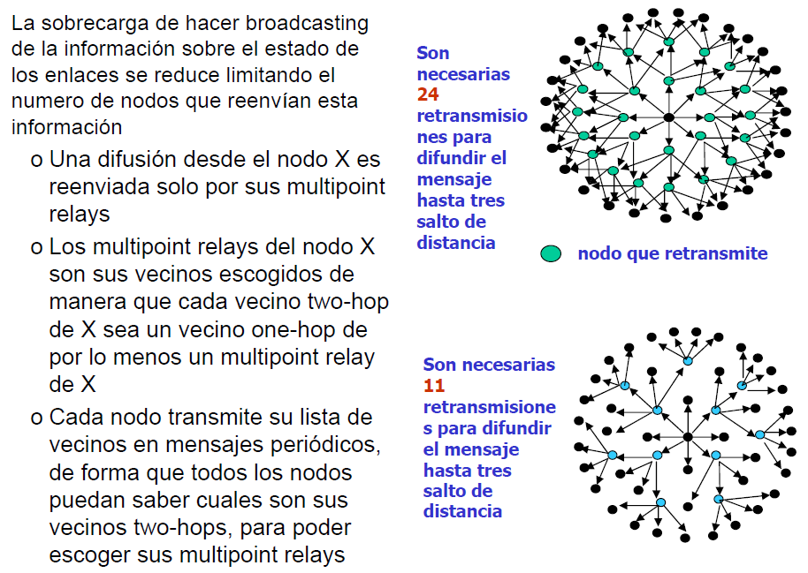
Protocolos de Enrutamiento en Redes MANET.
  OLSR (On-demand Link State Routing)
Nitin H. Vaidya, Tutorial on Mobile Ad Hoc Networks: Routing, MAC and Transport Issues. 2007

Slide 79
Protocolos de Enrutamiento en Redes MANET.
  OLSR (On-demand Link State Routing)
Ventajas y Desventajas de OLSR
  Reduce la sobrecarga de enrutamiento que se asocia comúnmente a los protocolos de enrutamiento basados en tablas.
  Reduce la cantidad de mensajes de control que se difunden en la MANET.
  Como cualquier protocolo de tipo proactivo, existe una sobrecarga inherente debido a la difusión periódica de mensajes de control

Slide 80
Segunda Parte

Slide 81
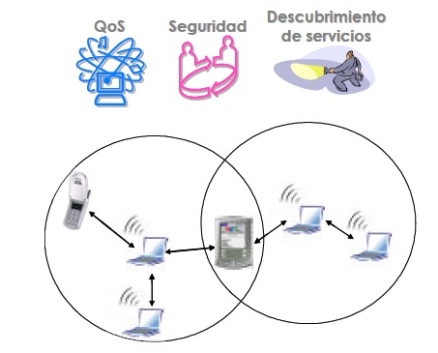
QoS EN REDES MÓVILES Ad-Hoc
(Manet)
RED MÓVIL Ad-Hoc:
Las redes moviles Ad Hoc consisten en nodos móviles interconectados con enlaces de comunicación inalámbricos multisaltos que a diferencia de las redes inalámbricas convencionales, las redes Ad Hoc no tienen una infraestructura fija de red o administración central, donde la topología de estas redes cambia dinámicamente con nodos móviles entrando o saliendo de la red.

Slide 82
QoS EN REDES MÓVILES Ad-Hoc
(Manet)
RED MÓVIL Ad-Hoc:
Los objetivos en este tipo de redes es encontrar una trayectoria que tenga suficientes recursos para satisfacer las limitaciones del retardo, ancho de banda, calidad de los datos multimedia (video, audio, etc) y/o otras métricas enviando paquetes hacia otros nodos y ejecutar las aplicaciones del usuario, adicionalmente también todos los nodos pueden ser móviles dinámicamente, creando una red inalámbrica auto-creciente, auto-organizada y auto-administrada.

Slide 83
QoS EN REDES MÓVILES Ad-Hoc
(Manet)
Retos
Encaminamiento efectivo (Alto volumen de trabajo o de información que fluye a través de un sistema , perdida nula o baja de paquetes, etc.)
Administración móvil
Seguridad
La calidad de servicio (QoS) de las aplicaciones multimedia, que es afectada principalmente por el retardo y por la administración del disponible ancho de banda, entre otros factores.

Slide 84
QoS EN REDES MÓVILES Ad-Hoc
(Manet)
Conseguir elementos / equipos con potencia extremadamente baja para evitar tener que recargar frecuentemente la batería.
Conseguir interoperabilidad entre los diferentes equipos que están moviéndose dentro en la red
Resolver el problema de las interferencias. Los factores ambientales juegan un papel muy importante, no solo limitando la distancia entre dos nodos, sino agregándole ruido, interferencia

Slide 85
QoS EN REDES MÓVILES Ad-Hoc
(Manet)
QoS:
El concepto de calidad de servicio (QoS) ha sido propuesto para evaluar las prestaciones cuantitativas y cualitativas de un conjunto de requerimientos de servicio que serán encontrados, otorgados y mantenidos por la red mientras transporta un paquete desde el origen al destino.
Siendo una función de la red satisfacer ese grupo de requerimientos en términos de retardo estático extremo a extremo (end-to-end), disponibilidad de ancho de banda, probabilidad de pérdidas de paquetes en una conexión.

Slide 86
QoS EN REDES MÓVILES Ad-Hoc
(Manet)
Las propuestas de QoS IETF
Intserv servicios integrados
Diffserv servicios diferenciados.
La principal idea Intserv es la reserva de recursos en la red por flujos.
La reserva se realiza para cada flujo entre fuente y destino, indicando los recursos que resultarán necesarios (ancho de banda, retardo, jitter, etc.).

Slide 87
QoS EN REDES MÓVILES Ad-Hoc
(Manet)
El modelo Diffserv de Servicios Diferenciados se basa en tráfico sin reservación.
Este modelo clasifica los paquetes en un número pequeño de tipos de servicios y utiliza mecanismos de prioridad para proporcionar una calidad de servicio adecuada al tráfico.
El objetivo principal de este mecanismo es asignar el ancho de banda a diferentes usuarios en una forma controlada durante periodos de congestión.

Slide 88
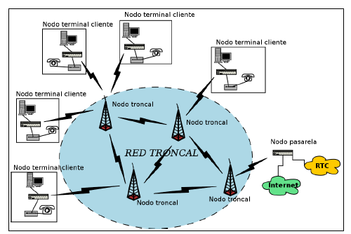
Redes Mesh
Una Red MESH se define como una aplicación inalámbrica en la cual se tiene una amplia flexibilidad en los enlaces que se pueden ofrecer con esta tecnología pudiendo ser Punto a Punto, Punto a Multipunto y Multipunto a Multipunto..

Slide 89
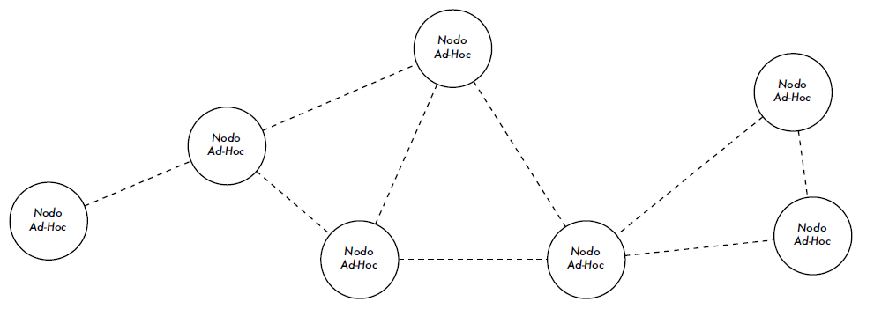
Redes Mesh
Características principales:
• Topología arbitraria de nodos y conectividad entre ellos.
• Enrutamiento del trafico de forma autómata
• Multiple puntos de entrada / salida.

Slide 90
Redes Mesh
Este tipo de configuración gracias a que se crea una telaraña de enlaces tiene la ventaja de ser totalmente redundante por lo mismo es muy confiable para cualquier aplicación que requiera la trasmisión de datos sobre todo de aplicaciones en Tiempo real como Voz o Video.
Red Metro Mesh
Topología de redes inalámbricas que está ganando popularidad en áreas urbanas y suburbanas. Laptops, PDA’s, Teléfonos IP y otros dispositivos pueden comunicarse entre sí usando el estándar Wi-Fi, es un protocolo Layer-3 que hace que la red sea dinamica.

Slide 91
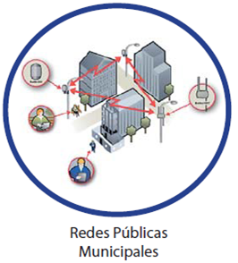
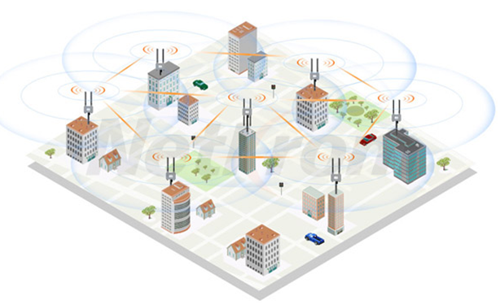
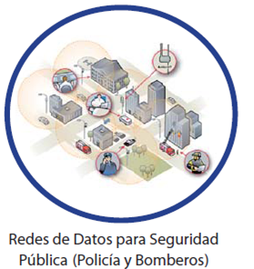
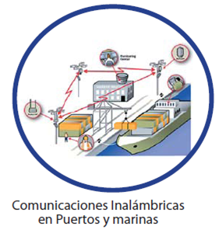
Redes Mesh
Aplicaciones:

Slide 92
Redes Mesh
Factores que hay que tomar en cuenta para el alcance de una red Mesh:
• La potencia de la tarjeta inalámbrica
• El tipo y ganancia de la antena
• La ubicación de la antena
• El terreno en que se encuentra, la existencia de intrusiones u obstrucciones en la ruta de la señal inalámbrica.

Slide 93
Redes Mesh
Factores q hay q tomar en cuenta para el alcance de una red Mesh:
• La existencia de interferencia inalámbrica de otros dispositivos que provoquen un incremento en el nivel ruido general.
• La sensibilidad inalámbrica de los dispositivos de recepción
• El tipo de antena, ganancia y ubicación de los dispositivos de recepción.

Slide 94
Redes Mesh y Ad-Hoc
Comparación entre redes Mesh y Ad-hoc:
La principal diferencia entre estas redes es la movilidad de los nodos y la topología de red.
La red AD HOC tiene una alta movilidad donde la topología de red cambia dinámicamente.
Las redes mesh las cuales son relativamente estáticas con su nodos fijos retransmitiendo.

Slide 95
Redes Mesh y Ad-Hoc
Comparación entre redes Mesh y Ad-hoc:
Respecto al funcionamiento del encaminamiento, las redes AD HOC son totalmente distribuidas mientras que en las redes MESH pueden ser total o parcialmente distribuido.
Por lo general las redes ad hoc son tenidas en cuenta para usos militares, mientras que las MESH se utilizan para ambos, usos militares y civiles.

Slide 96
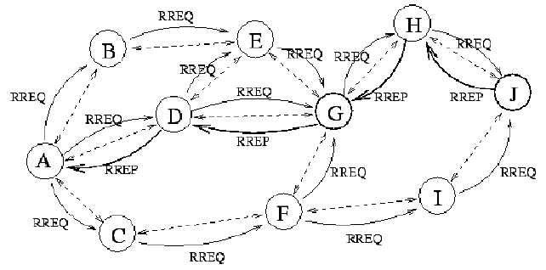
Funcionamiento MESH
Lo primero que hace el nodo A es enviar un mensaje RREQ hacia todos los nodos, preguntando por el nodo J. Cuando el mensaje RREQ llega al nodo J este genera un mensaje RREP de respuesta. Este mensaje se envía como hacia el nodo A utilizando las entradas en memoria de los nodos H, G y D.

Slide 97
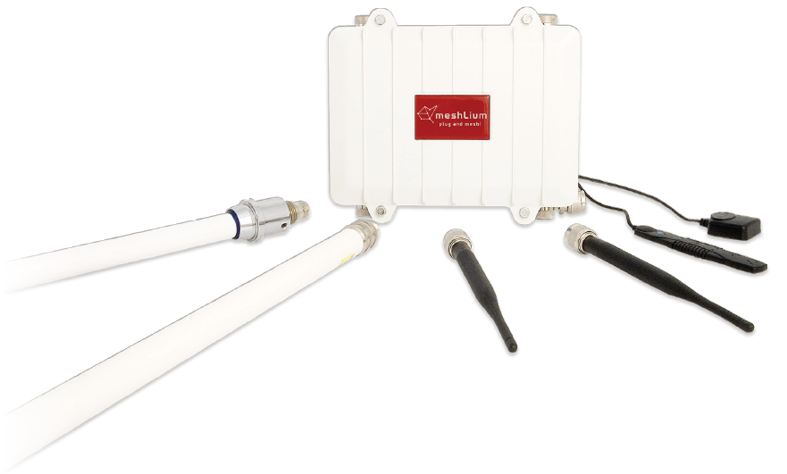
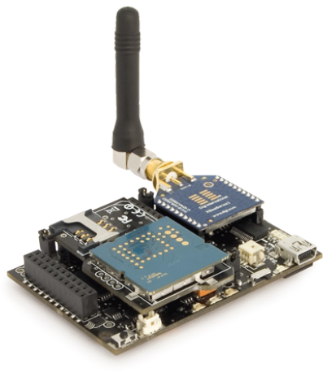
Introducción Wireless Sensor Network
Un sistema WSN (Wireless Sensor Network) de sensores inalámbricos es una red con numerosos dispositivos distribuidos espacialmente, que utilizan sensores para controlar diversas condiciones en distintos puntos, entre ellas la temperatura, el sonido, la vibración, la presión y movimiento o los contaminantes.
http://library.abb.com/GLOBAL/SCOT/scot271.nsf/VerityDisplay/A019E9833DCF2819C1257199004E5DD2/$File/39-42%202M631_SPA72dpi.pdf

Slide 98
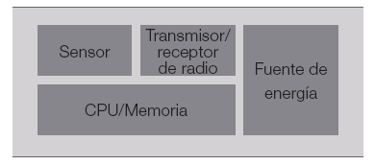
Introducción
Los dispositivos son unidades autónomas que constan de un microcontrolador, una fuente de energía (casi siempre una batería), un radiotransceptor y un elemento sensor

Slide 99

Introducción
Topología de Red

Slide 100



Aplicaciones
Agricultura y Ganadería
Agricultura Inteligente
Cuidado del crecimiento de los animales

Slide 101


Aplicaciones
Medio Ambiente
Entornos naturales protegidos
Contaminación controlada

Slide 102




Aplicaciones
Salud: atención las 24h
Seguridad
Lectura de contadores
Procesos industriales: producción controlada
Solución de control y gestión inteligente que permite realizar la lectura de los datos automáticamente, sin necesidad de que una persona tenga que encargarse de ello

Slide 103

Aplicaciones

Slide 104
Seguridad en WSN
En las redes WSN el tema de la seguridad es mas importante y mas difícil que en las redes tradicionales.
Los adversarios o personas mal intencionadas pueden acercarse fácilmente
Los paquetes de datos son transmitidos a través de canales inalámbricos no seguros
Son necesarios servicios de seguridad para evitar el espionaje, la inyección y la alteración de los paquetes de datos
En la mayoría de las aplicaciones la confidencialidad y la integridad de los datos son requerimientos básicos.
Para satisfacer estas necesidades, algoritmos de criptografía tienen que ser aplicadas en los nodos.

Slide 105
Seguridad en WSN
Debido a los escasos recursos los algoritmos tradicionales no se pueden usar directamente en WSN:
Unidades de procesamiento limitado, de 8 bits a 16 bits.
En los nodos de sensores inalámbricos el presupuesto de energía es también muy limitado.
Uso de la SRAM es muy estricto.

Slide 106
Seguridad en WSN
Algoritmo de Encriptación:
Un algoritmo de encriptación transforma un mensaje que esta en texto plano o claro a un mensaje cifrado, y permite a su vez transformar el mensaje cifrado (criptograma) en el mensaje original. Todo ello utilizando una clave o un par de claves.
Criptografía simétrica:
Es un método criptográfico en el cual se usa una misma clave para cifrar y descifrar mensajes.
Criptografía asimétrica:
Es el método criptográfico que usa un par de claves para el envío de mensajes. Las dos claves pertenecen a la misma persona a la que se ha enviado el mensaje. Una clave es pública y se puede entregar a cualquier persona, la otra clave es privada y el propietario debe guardarla de modo que nadie tenga acceso a ella.

Slide 107

Algoritmos Criptográficos Analizados
Sobrecargo del Consumo de Energía

Slide 108

Estudio del perfil de Consumo de un nodo inalámbrico en sus diferentes fases

Slide 109
OLSRD
OLSR: Optimized Link State Routing Daemon o Demonio de Enrutamiento de Estado de Enlace.
Es una aplicación desarrollada para el enrutamiento de redes inalambricas. Nos vamos a concentrar en este software de enrutamiento por varias razones.
La implementación de olsnorg comenzó como la tesis de maestria de Andreas Toennesen en la Universidad UniK.

Slide 110
OLSRD
Posee un mecanismo denominado Link Quality Extensión (Extensión de la Calidad del Enlace) que
mide la cantidad de paquetes perdidos entre nodos y calcula las rutas de acuerdo con esta información.
Después de haber corrido olsrd por un rato, cada nodo adquiere conocimiento acerca de la existencia de los otros nodos en la nube mallada, y sabe cuáles
nodos pueden ser utilizados para enrutar el tráﬁco hacia ellos.

Slide 111
OLSRD
Cada nodo mantiene una tabla de enrutamiento que cubre la totalidad de la nube mesh.
Este enfoque de enrutamiento mallado es denominado enrutamiento proactiva.
En contraste, los algoritmos de enrutamiento reactivo buscan rutas sólo cuando es necesario enviar datos a un nodo especifico.

Slide 112
OLSRD
Mantener rutas en una nube mallada con nodos estáticos toma menos esfuerzo que hacerlo en una mesh compuesta de nodos que están en constante movimiento, ya que la tabla de enrutamiento no necesita ser actualizada tan a menudo.
Un nodo que corre olsrd envia constantemente mensajes de “Hello” con un intervalo dado para que sus vecinos puedan detectar su presencia.
Cada nodo computa una estadística de cuántos “Hello” ha recibido y perdido desde cada vecino de esta forma obtiene información sobre la topología y la calidad de enlace de los nodos en el vecindario.

Slide 113

OLSRD
Existen otros dos tipos de mensajes en OLSR que informan cuándo un nodo ofrece una pasarela (gateway) a otras redes (mensajes HNA) o tiene múltiples interfaces (mensajes MID).
Cuando un nodo mesh se mueve detectará pasarelas a
otras redes y siempre elegirá la pasarela a la que tenga la mejor ruta.

Slide 114
CONCLUSIONES
El auge de las redes móviles ad-hoc y sus especiales características han provocado la aparición de gran cantidad de grupos de investigación para afrontar el desarrollo de los tradicionales servicios que podemos usar en Internet. ad-hoc, Manet y wsn.
Los requisitos de las actuales aplicación es multimedia hacen necesario que la red deba proveer cierto nivel de QoS al usuario.
Se observo que la aplicación de servicios diferenciados en MANET, mejora las prestaciones del trafico en tiempo real, teniendo una mejor calidad de servicio extremo.

Slide 115
CONCLUSIONES
Las redes ad-hoc se presentan en este ámbito de aplicación como una solución adecuada, flexible y que permite un ahorro de costes en infraestructuras.
La tecnología de las Redes Mesh se está desarrollando gradualmente, a un punto donde no puede ser ignorada; siendo cada vez más los que apuestan por esta tecnología, y más aún numerosos los beneficios que genera una red de este tipo gracias a los servicios que se pueden implementar sobre la misma.

Slide 116

PREGUNTAS

Slide 117
Bibliografía
Rubio Lluis. Redes mesh basadas en puntos de acceso inteligentes 802.11 open source.
http://www.ute.edu.ec/posgrados/revistaEIDOS/edicion2/art04.html
International Telecommunications Union, “Birth of Broadband”, September 2003
http://lwwa175.servidoresdns.net:9000/proyectos_wireless/Web/topologias.htm
http://www.etri.re.kr/eng/etri/sub02/sub02_252_10.jsp
http://www.zero13wireless.net/foro/showthread.php?88-Que-es-el-Wireless-%F3-WLAN
http://www.ogasociados.com.ar/imagenes/esquema_comunicacion_gsm_gprs1.jpg
http://monet.postech.ac.kr/research.html
http://www.tesisenxarxa.net/TDX-1212106-103102/index.html
Sebastian Buettrich, wire.less.dk. Adaptado por Ermanno Pietrosemoli, Javier Triviño, Fundación EsLaRed
http://zone.ni.com/devzone/cda/tut/p/id/9507
Ruiz Pedro. Introducción y estado del arte en redes Ad Hoc. 2003
Nitin H. Vaidya, Tutorial on Mobile Ad Hoc Networks: Routing, MAC and Transport Issues. 2007
http://www.grc.upv.es/calafate/download/main_novatica.pdf
Departamento de Sistemas Telemáticos y Computación (GSyC). Universidad Rey Juan Carlos. 2005
http://www.crhc.illinois.edu/wireless/tutorials.html

